Slide 1

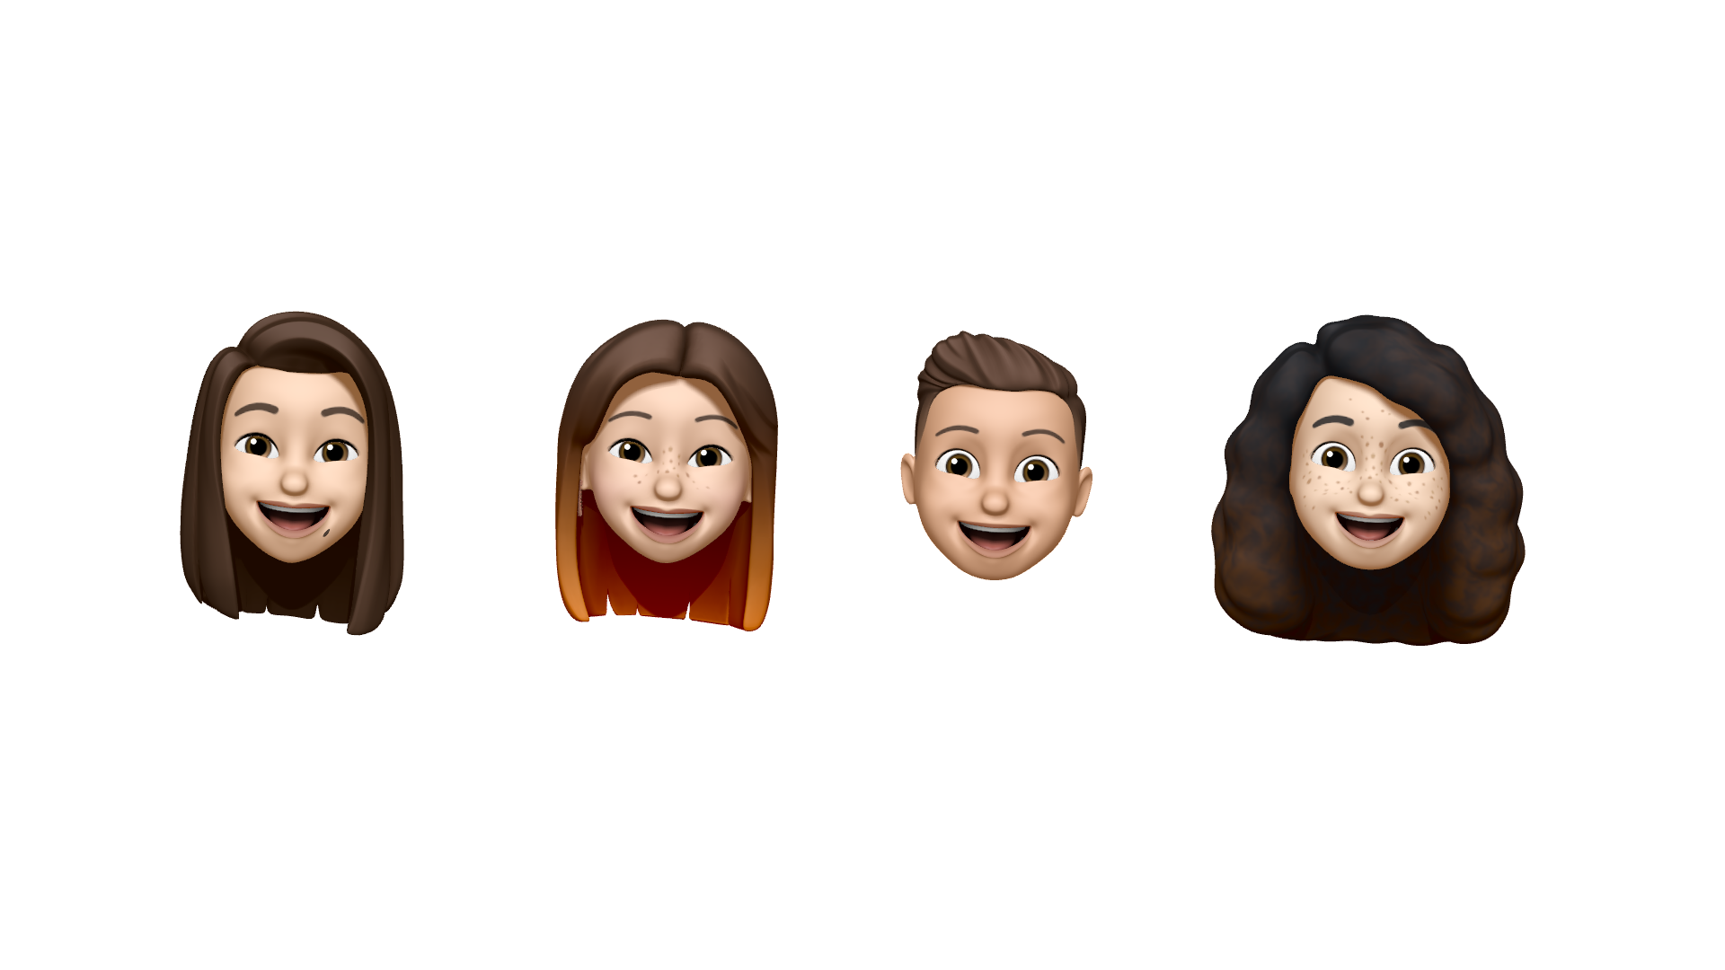
Plan d’assurance qualité
Angela MOURIN
Aurélie SAUGE
Coralie CHEVALLEY
Constantin HERRMANN

Slide 2
BUT, DOMAINE D’APPLICATION ET RESPONSABILITÉS
Introduction
Logiciel concerné par le PAQ (Plan Assurance Qualité)
Responsabilité associée au PAQ
Procédure d’évolution du PQL (Plan Qualité Logicielle)
Procédure à suivre en cas de non-application du PAQ
Notes:
Angela

Slide 3
DOCUMENTS APPLICABLES ET de RÉFÉRENCE
Documents applicables
Documents de référence
Notes:
Angela

Slide 4
TERMINOLOGIE
Glossaire des termes utilisés
Fiche d’acceptation
Fiche de correction
Draw.io
#C
UML
UP
Notes:
AURELIE
Fiche d’acceptation : Éléments acceptés par le groupe d’encadrement
Fiche de correction : Éléments refusés par le groupe d’encadrement
Draw.io : Outil de conception et de modélisation
#C : Langage de programmation
UML : « Unified Modeling Language » notation standard pour la modélisation
UP : « Unified Process » processus de développement de logiciels
PAQ : Plan d’assurance qualité
PAQP : Plan d’assurance qualité projet
PAQL : Plan d’assurance qualité logiciel

Slide 5
TERMINOLOGIE
Signification des abréviations
PAQ
PAQP
PAQL
Notes:
AURELIE
Fiche d’acceptation : Éléments acceptés par le groupe d’encadrement
Fiche de correction : Éléments refusés par le groupe d’encadrement
Draw.io : Outil de conception et de modélisation
#C : Langage de programmation
UML : « Unified Modeling Language » notation standard pour la modélisation
UP : « Unified Process » processus de développement de logiciels
PAQ : Plan d’assurance qualité
PAQP : Plan d’assurance qualité projet
PAQL : Plan d’assurance qualité logiciel

Slide 6





ORGANISATION
Structure du projet
Notes:
AURELIE
Cette structure est l'organe exécutif chargé de la conception et de la mise en oeuvre du logiciel.
Madame Angela MOURIN : Scrum Master (remplaçante), informaticienne
Madame Aurélie SAUGE : Product Owner (remplaçante), informaticienne
Madame Coralie CHEVALLEY : Scrum Master, informaticienne
Monsieur Constantin HERRMANN : Product Owner, informaticien
Cette structure sert d'organe de décision pour la coordination générale et le suivi de toutes les phases.
Monsieur André SEYDOUX : groupe d’encadrement
Monsieur Bryce CIARAN : groupe d’encadrement
Monsieur David ROCH : groupe d’encadrement

Slide 7
DÉMARCHE DE DÉVELOPPEMENT
Le cycle de développement
Description des phases de développement
Identification des produits issus de chaque phase
Notes:
coralie

Slide 8
DOCUMENTATION
Les documents de gestion de projet
Les documents techniques de réalisation
Notes:
coralie

Slide 9
GESTION DE LA CONFIGURATION
Structure de la configuration
Convention d’identification des éléments de la configuration
Procédure d’identification et de gestion de configuration
Notes:
Coralie

Slide 10
GESTION DES MODIFICATIONS
Constat d’anomalie
Demande d’évolution
Notes:
Constantin
Anomalie:
Anomalie détectée
1. Identification du problème et création d’un formulaire de correction
2. Analyse, confirmation et estimation de l'impact
3. Planification des actions correctives
4. Correction
5. Essais
6. Débutdelaproduction
7. Validation
Demande d’évolution
Analyse comprend trois axes :
1. Faisabilitétechniqueetlesressourcesnécessairesàsaréalisation.
2. Dépendanceenversd’autresprocessusdéjàexistants.
3. La valeur métier et son urgence.

Slide 11
MÉTHODES, OUTILS ET RÈGLES
Méthodes
Outils
Notes:
Constantin
Communication : Planification : Outil d’organisation : Outil de conception : Outil de réalisation : Rédaction des livrables : Modélisation : Maquette :
GitHub desktop / WhatsApp Diagramme de Gantt Trello / Journal de bord ATOM 1.58.0 / Visual Studio 2019 ATOM 1.58.0 / Visual Studio 2019 Office 365 (Word, Excel, PowerPoint, etc.) Draw.io / WinDesign
Balsamiq / Visual Studio 2019

Slide 12
REPROdUCTION, PROTECTION, LIVRAISON
Reproduction et production
Livraison-installation
Notes:
constantin

Slide 13
SUIVI DE L’APPLICATION DU PLAN QUALITÉ
Revues de documentation
Tests
Acceptations
Notes:
angela

Slide 14

CONCLUSION
Notes:
AURELIE
En conclusion, les dispositions où la maîtrise œuvre doivent respecter sont mises en évidence dans ce plan d’assurance qualité de projet. L’objectif est d’atteindre un haut niveau de qualité sans imposer trop de restrictions.

Slide 15

Avez –vous des questions ?

